Slide 1
Uvod u JAVASCRIPT
Jezik Koji Pokreće Web

Slide 2
JAVASCRIPT
🔹 JavaScript je najpopularniji programski jezik prema istraživanjima (npr. RedMonk, Stack Overflow ankete).
👉 Frontend – HTML/CSS manipulacija, animacije, UI/UX poboljšanja.
👉 Backend – Node.js omogućuje pokretanje JavaScripta na serverima.
👉 Mobilne aplikacije – React Native omogućuje razvoj mobilnih aplikacija pomoću JavaScripta.
🔹 Java vs JavaScript? – Nemaju gotovo Nista zajednicko
🔹 JavaScript je interpretirani jezik – Izvršava se liniju po liniju u pregledniku.
🔹 Java je kompajlirani jezik – Prvo se kompajlira u izvršnu datoteku, zatim se pokreće.
🔹 Zašto „Java“ u JavaScriptu? – U 90-ima, ime Java je bilo popularno, pa je Netscape iskoristio tu popularnost.
Notes:
📌 Kratka Povijest Web Preglednika
🔹 Netscape Navigator – Dominirao web preglednicima 90-ih godina. 🔹 Internet Explorer – Glavni konkurent, izazvao „rat preglednika“. 🔹 Mosaic – Prethodnik Netscapea, jedan od prvih preglednika. 🔹 Firefox – Nastao iz ostataka Netscapea, donio inovacije.
Marc Andreessen, jedan od ključnih ljudi iza Netscapea, imao je viziju dinamičnog weba, a kako bi to omogućio, bilo je potrebno razviti novi skriptni jezik koji bi radio u pregledniku.
📌 Nastanak JavaScripta
🔹 1995. godine – Web stranice su bile statične, a sav posao obrade podataka odvijao se na serveru. 🔹 Netscapeov tim – Želio je dinamičan web s animacijama i interakcijom u pregledniku. 🔹 Brendan Eich – Unajmljen da razvije skriptni jezik, kreirao JavaScript za samo 10 dana! 🔹 Prvotni naziv – JavaScript se u početku zvao LiveScript, ali zbog popularnosti Jave, ime je promijenjeno.
📌 Što Se Događa Ako Isključimo JavaScript?
🔹 Twitter bez JavaScripta – Ne može prikazati brojač znakova kod tvitanja. 🔹 YouTube i Netflix – Ne rade uopće bez JavaScripta. 🔹 New York Times bez JavaScripta – Sajt se učitava bez oglasa jer su oni često temeljeni na JavaScriptu.
Ovo pokazuje koliko smo danas ovisni o JavaScriptu – bez njega, internet ne bi bio isti!

Slide 3

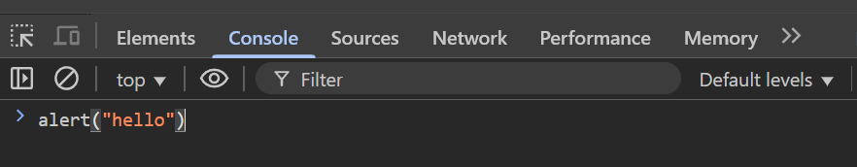
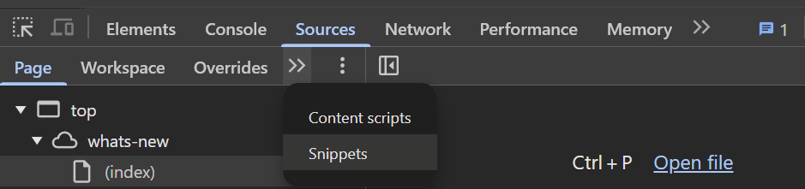
JavaScript – prvi koraci
👉 Možemo koristiti dvostruke ("") ili jednostruke ('') navodnike za tekst.
👉 Preporuka: Dvostruki navodnici za tekstualne podatke u JavaScriptu.
👉 Programeri trebaju slijediti iste stilove pisanja radi čitljivosti.
Notes:
https://github.com/rwaldron/idiomatic.js

Slide 4

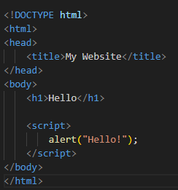
Interni JavaScript
JavaScript – INTEGRIRANJE
Inline JavaScript
👉 Losa praksa!
👉 Teško za održavanje I debugging.
👉 Nerazdvojivo od HTML-a
👉 Bolje od inline JavaScript-a, ali i dalje nije optimalno za veće projekte.

Slide 5

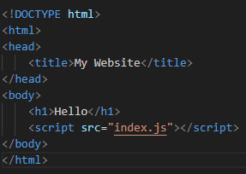
JavaScript – INTEGRIRANJE
Eksterni JavaScript
👉 JavaScript će se pokrenuti pre nego što se HTML učita!
👉 Ako skripta pokuša da mijenja HTML elemente koji još nisu učitani, dobit ćemo grešku.
👉 Bolja organizacija koda
👉 Lakše održavanje
👉 Bolje performanse
👉 Omogućava keširanje, što ubrzava učitavanje stranice
👉 Stranica radi brze jel se prvo prikaze sadrzaj, zatim se pokrece javascript

Slide 6

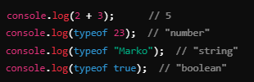




JavaScript – tipovi podataka
👉 String (Tekst)
Vjezba
👉Brojevi (Numbers)
👉 Boolean (true/false)
👉 Omogućuju nam da pravilno koristimo podatke u programu.
👉 Sprječavaju greške – ne možemo npr. zbrojiti string i broj:
👉 Kako Preglednik prepoznaje

Slide 7



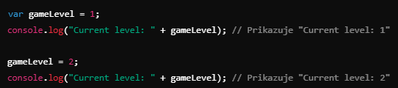
JavaScript – VARIJABLE
👉Omogućuju ponovnu upotrebu podataka bez ponavljanja koda. 👉 Pomažu u organizaciji programa. 👉 Omogućuju prilagodbu i promjene podataka tijekom izvršavanja programa.
Vjezba
👉 Deklaracija
👉 Promijena vrijednosti

Slide 8
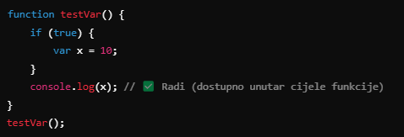
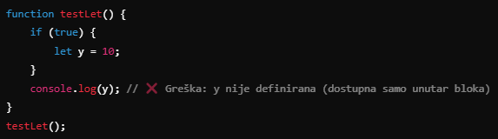
LET
JavaScript – VARIJABLE
VAR
👉Varijable definirane pomoću var dostupne su unutar cijele funkcije u kojoj su deklarirane, čak i prije same deklaracije.
👉Varijable definirane pomoću let dostupne su samo unutar bloka {} u kojem su definirane.

Slide 9



LET
JavaScript – VARIJABLE
VAR
👉var se "podigne" (hoisted) na vrh svoje funkcije, ali se inicijalizira kao undefined.
👉let se također podigne, ali nije inicijaliziran, pa ako mu pristupiš prije deklaracije, dobivaš ReferenceError.
👉var dopušta ponovnu deklaraciju iste varijable unutar istog dosega.
👉let ne dopušta ponovnu deklaraciju unutar istog dosega.

Slide 10
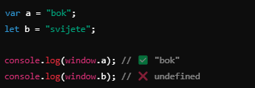
LET
JavaScript – VARIJABLE
VAR
👉var postaje svojstvo window objekta.
👉let ne postaje.
💡Koristi let umjesto var za bolju kontrolu dohvatljivosti i izbjegavanje neočekivanog ponašanja zbog hoistinga.

Slide 11



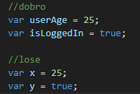

JavaScript – IMENOVANJE VARIJABLI
👉Dobar naziv varijable treba jasno opisivati podatak koji sadrži.
👉 Loše imenovanje otežava čitanje i razumijevanje koda.
👉Ne koristi rezervirane riječi – ne možeš nazvati varijablu var, function itd
👉Varijabla ne može početi brojem – ali broj može biti unutar imena.
👉Koristi opisna imena – ime varijable treba jasno opisati što sadrži.
👉Nema razmaka u imenima varijabli – koristi camelCase ili donju crtu

Slide 12

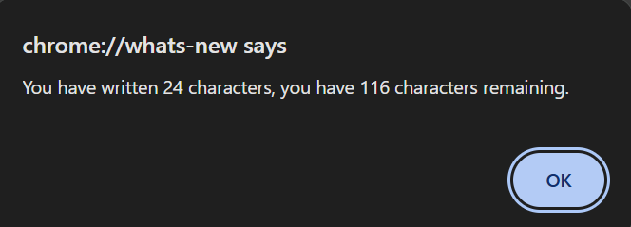
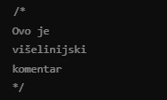
VJEZBA
JavaScript – LENGTH SVOJSTVO
👉length nam govori koliko znakova ima neki string.
👉Korisno za provjeru ograničenja broja znakova (npr. kod tweetova)
Napisite kod koji: ✔ Omogućuje korisniku unos teksta. ✔ Izračunava broj znakova. ✔ Pokazuje koliko znakova je ostalo (max: 140).
KOMENTIRANJE KODA

Slide 13

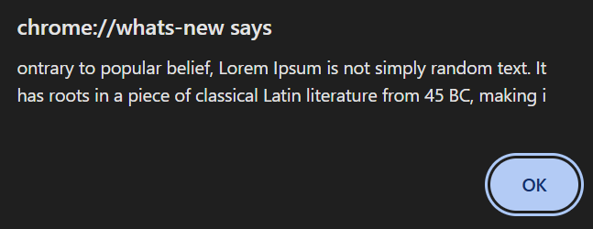

VJEZBA
JavaScript – SLICE SVOJSTVO
👉slice(start, end) uzima dio stringa od start do end (ne uključujući end).
👉 Koristan je za ograničavanje unosa (npr. broj znakova u tweetu)
Napisite kod koji: ✔ Omogućuje korisniku unos teksta. ✔ Skrati tekst na 140 znakova. ✔ Prikaže skraćeni tekst pomoću alert().
👉Primjer kako izvuci posljednji znak

Slide 14
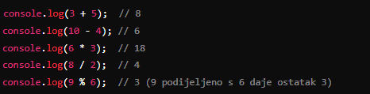


VJEZBA
JavaScript – MATEMATIKA
MATEMATICKI OPERATORI
Napisite kod koji: ✔ 1. Zatraži unos od korisnika pomoću prompt(). ✔ 2. Izračuna ljudske godine prema formuli. ✔ 3. Prikazati rezultat pomoću alert().
REDOSLIJED OPERACIJA
- Koji je rezultat?
👉Prvo se izvršavaju množenje * i dijeljenje /, a zatim zbrajanje + i oduzimanje -.✔
👉 Ako želimo promijeniti redoslijed, koristimo zagrade ().

Slide 15
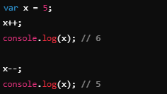
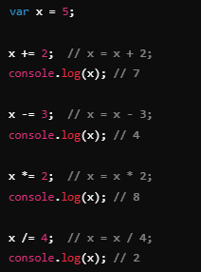
JavaScript – NAPREDNI OPERATORI
INCREMENT/DECREMENT
SKRACENI OPERATORI
💡Ovi operatori olakšavaju kod i poboljšavaju čitljivost.

Slide 16

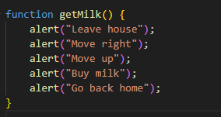
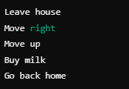
VJEZBA
JavaScript – FUNKCIJE
👉Koristimo je da izbjegnemo ponavljanje koda.
👉 Pozivamo je samo kada nam treba
Napisite kod koji: ✔ 1. Daje dole prikazani tekst kao log umjesto alera

Slide 17
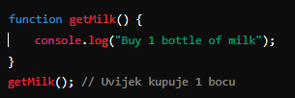
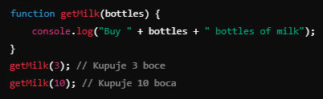

VJEZBA
JavaScript – FUNKCIJE
👉 Parametri omogućuju da funkcija primi unos i koristi ga unutar svog koda
👉 Bez parametara, funkcija uvijek radi isto – s parametrima možemo mijenjati njen ishod!
🔹 Zadatak: ✔ Funkcija treba primati količinu novca. ✔ Izračunava koliko boca mlijeka može kupiti (1 boca = 1.5$). ✔ Prikazuje koliko boca može kupiti.

Slide 18

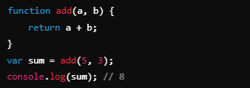

VJEZBA
JavaScript – FUNKCIJE
👉 return omogućava funkciji da vrati vrijednost koja se može koristiti kasnije.
👉 Bez return funkcija izvršava radnju, ali ne vraća nikakav rezultat.
🔹 Zadatak: ✔ Funkcija prima količinu novca. ✔ Izračunava koliko boca mlijeka može kupiti (1 boca = 1.5$). ✔ Vraća kusur (novac koji je ostao nakon kupovine).

Slide 19

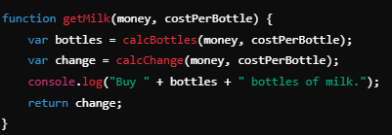


JavaScript – FUNKCIJE
💡Kombiniranjem više funkcija poboljšavamo organizaciju koda!

Slide 20
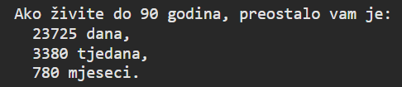
VJEžba
Izradi funkciju koja će nam reći koliko dana, tjedana i mjeseci nam preostaje ako ćemo živjeti do 90 godina.

Slide 21
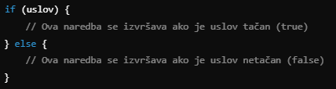
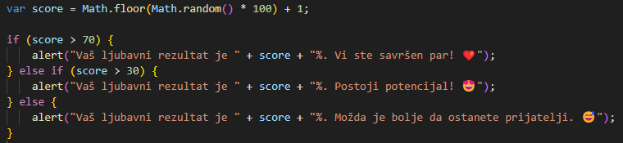
VISE UVIJETA
JavaScript – UVjETNI IZRAZI
JEDAN UViJET
👉 Uvijeti omogućavaju kontrolu toka programa
👉 Mozemo kreirati napredne logike

Slide 22
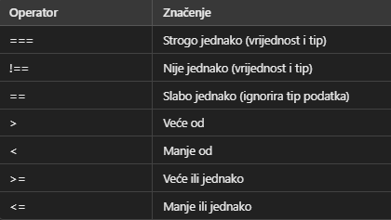
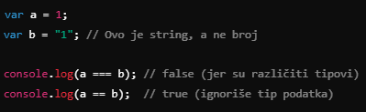
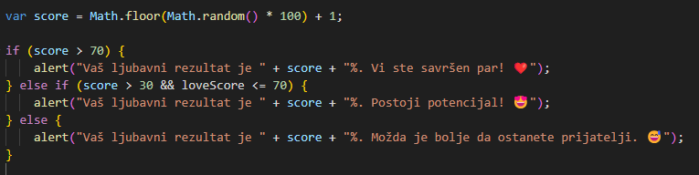
JavaScript – USPOredjivanje
👉 Uvijek koristite === za precizne provjere
💡Kombiniranjem operatora usporedjivanja mozemo praviti slozenije logike.

Slide 23
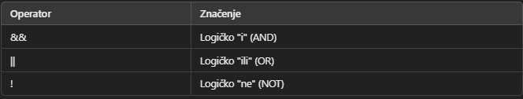
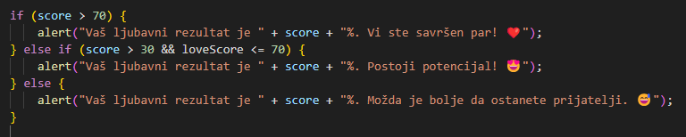
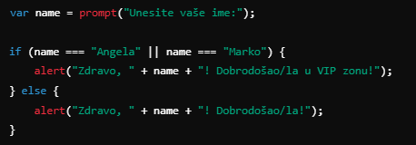
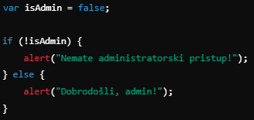
JavaScript – Logicki operatori
👉 Logički operatori omogućavaju provjeru više uslova odjednom
✔ && → Oba uvjeta moraju biti točna. ✔ || → Barem jedan uvjet mora biti točan. ✔ ! → Negira uvjet (suprotna vrijednost).

Slide 24

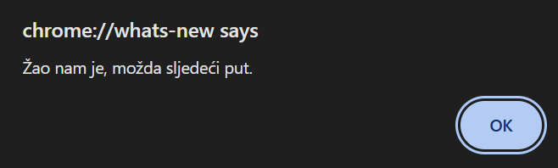
JavaScript – NIZOVI (ARRAY)
VJEZBA
✔ Korisnik unosi svoje ime. ✔ Provjerava se da li je ime na listi gostiju. ✔ Ako je ime na listi → Dobija poruku "Dobrodošli!" ✔ Ako ime nije na listi → Dobija poruku "Žao nam je, možda sljedeći put."
👉 Metoda includes() provjerava da li niz sadrži određeni element

Slide 25


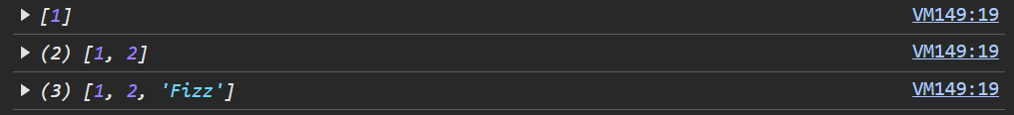

JavaScript – NIZOVI (ARRAY)
👉 Dodavanje novog gosta u niz push()
VJEZBA
✔ Ispisati brojeve od 1 do 10. ✔ Ako je broj djeljiv s 3, umjesto broja ispisati "Fizz". ✔ Ako je broj djeljiv s 5, umjesto broja ispisati "Buzz". ✔ Ako je broj djeljiv i s 3 i s 5, umjesto broja ispisati "FizzBuzz".
👉 Uklanjanje gosta u nizu pop()
👉 Dobijanje prvog gosta u nizu

Slide 26
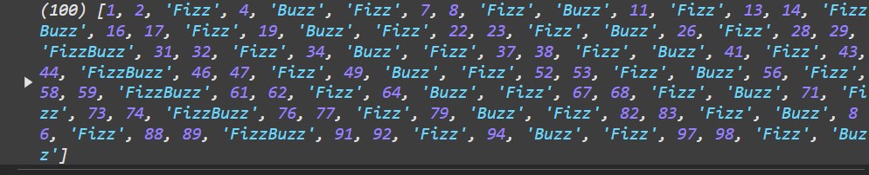

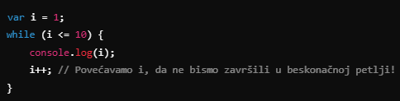
JavaScript – NIZOVI (ARRAY)
WHILE
VJEZBA
1️⃣ Provjerava je li uvjet točan. 2️⃣ Ako jest, izvršava kod u {}. 3️⃣ Nakon svakog izvršenja, vraća se na gornju provjeru. 4️⃣ Kada uvjet više nije točan, petlja se prekida.
✔ Automatiziraj FizzBuzz sa while petljom, iterirajuci od 0-100

Slide 27


JavaScript – NIZOVI (ARRAY)
FOR
VJEZBA
1️⃣ Inicijaliziramo i = 1 (početna vrijednost brojača). 2️⃣ Provjeravamo uvjet i <= 10 (ako je istinit, petlja se ponavlja). 3️⃣ Izvršavamo kod u {} (u ovom slučaju, ispisujemo broj i). 4️⃣ Povećavamo i++ i ponavljamo dok i ne postane 11 (tada petlja prestaje).
✔ Automatiziraj FizzBuzz sa for petljom, iterirajuci od 0-100

Slide 28
VJEžba
Napravit ćeš funkciju koja će izabrati slučajno ime iz liste imena.

Slide 29
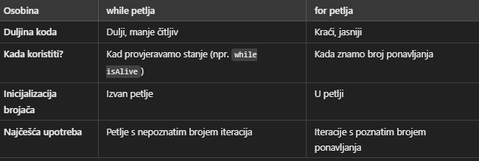
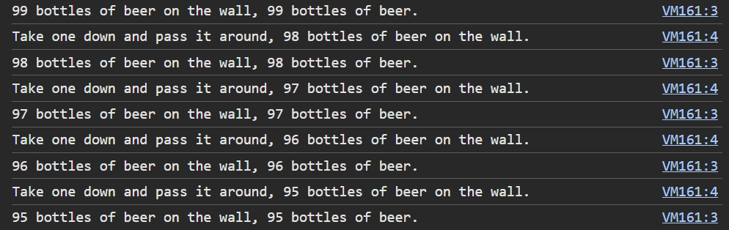
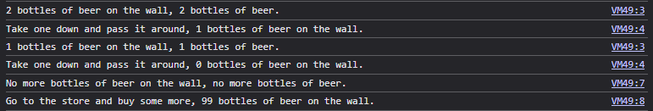
JavaScript – NIZOVI (ARRAY)
VJEZBA
✔ Napraviti funkciju beer() u kojoj:
✔ Koristiti for petlju da pjesma sama broji od 99 do 0.
✔ Svaki put kada petlja obradi broj, broj boca se smanjuje za 1.

Slide 30
VJEžba
Napiši funkciju koja prima broj n i vraća Fibonacci niz s n elemenata. U Fibonacci nizu, svaki broj (osim prva dva) je zbroj prethodna dva broja, pri čemu niz počinje s 0 i 1. Primjer: Ako pozovemo funkciju s vrijednošću 7, funkcija bi trebala vratiti niz sa slike.

Slide 31
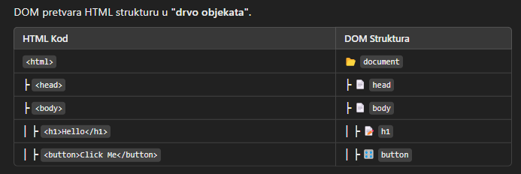
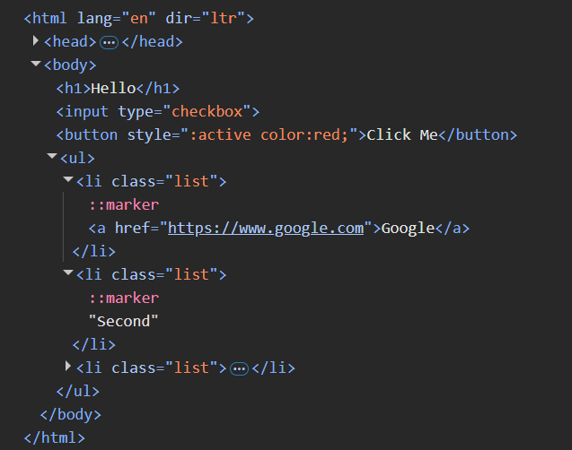
JavaScript – DOM
DOCUMENT OBJECT MODEL
👉 DOM je model web stranice koji omogućava JavaScriptu da mijenja HTML i CSS u realnom vremenu.
👉 Kada se stranica učita, preglednik konvertira HTML u DOM objekt koji možemo selektirati i manipulirati.

Slide 32
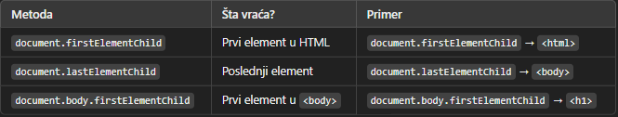
JavaScript – DOM
👉 Omogucava promjenu HTML elemenata (tekst, boja, sadržaj...)
👉 Interakciju sa korisnikom (klikovi, tiplovnica, input polja...)
👉 Automatizaciju promena bez osvježavanja stranice

Slide 33



JavaScript – DOM
VJEZBA
✔ Selektiraj treći <li> element i promeni njegov tekst u svoje ime (BEZ menjanja HTML-a)! ✔ index.html mozete skinuti, logika za mijenjanje <li> elementa neka bude u internom js-u.
👉promjena HTML elemenata
👉promjena CSS stilova
👉simulira klik na checkbox.

Slide 34
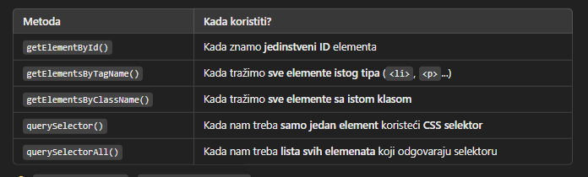
JavaScript – DOM
VJEZBA
✔ ispod naslova dodajte link na stranicu google.com
✔ Promjeni boju Google linka pomoću JavaScript-a u crvenu
💡querySelector() i querySelectorAll() su najmoćniji jer mogu selektirati ID, klase i tagove istovremeno. Ovo cete cesce vidjati u kodu. Puno su mocniji I opsirnije nego getElements()

Slide 35
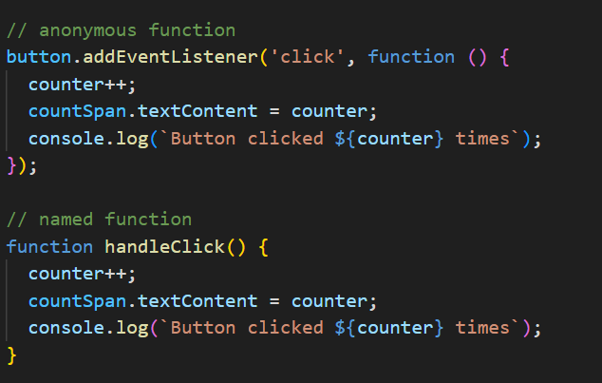
JavaScript – EVENT LISTENERS
💡Event listeneri su temeljni dio izgradnje interaktivnih web aplikacija. Oni nam omogućuju da uhvatimo korisničke interakcije, poput klikova ili pritisaka tipki, i na njih reagiramo dinamički.
.
Notes:
https://developer.mozilla.org/en-US/docs/Web/API/EventTarget/addEventListener

Slide 36
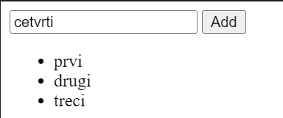
VJEžba
- Replicirajte sajt sa slike
- Kada se unese text u input field, kada se klikne na button add, item se dodaje u listu

Slide 37
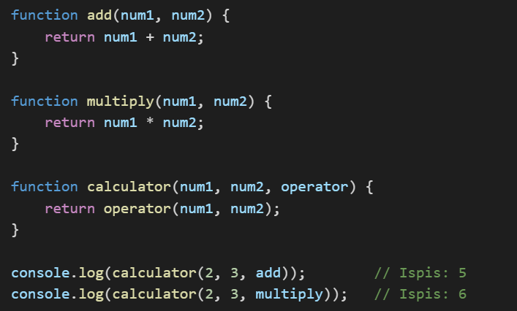
JavaScript – FUNkcije kao argumenti
💡JavaScript nam omogućuje da proslijedimo funkcije kao parametre drugim funkcijama. To su funkcije višeg reda
Notes:
POKAZI IM DEBUGGER U CHROMU
debugger;
calculator(3, 4, multiply);

Slide 38
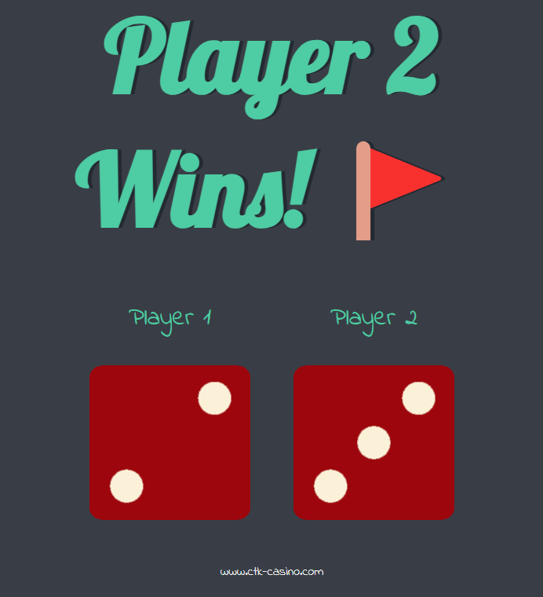
VJEžba
- Preuzmite .zip fajl sa osnovnim skeletonom websajta za casino igru
- Na vrhu stranice h1 naslov: “Refresh Me”. Font-family - Lobster
- Ispod naslova dva odjeljka: “Player 1” i “Player 2”, svaki sa slikom kocke. font-family Indie flower
- Footer font-family Indie flower
- Pri svakom osvježavanju stranice (reload) kocke se nasumično “bacaju” – mijenjaju se njihove vrijednosti (1–6).
- Na temelju većeg broja na kocki stranica ispisuje pobjednika (“Player 1 Wins!”, “Player 2 Wins!” ili neriješeno).

Slide 39
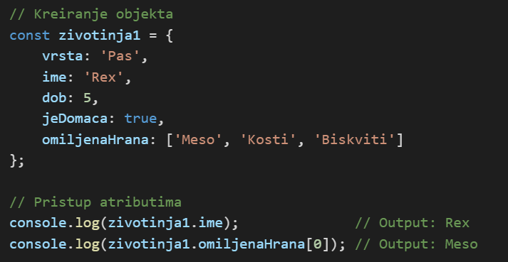
JavaScript – OBJEKTI
💡Objekt je kolekcija povezanih podataka i funkcija (poznatih kao atributi i metode) koje predstavljaju stvarni entitet ili koncept. Objekti nam omogućuju logičko grupiranje podataka i interakciju s njima na organiziran način
Notes:
POKAZI IM DEBUGGER U CHROMU
debugger;
calculator(3, 4, multiply);

Slide 40

VJEžba
Kreiraj konstruktor pod nazivom Car koji će imati sljedeća svojstva:
brand - marka automobila (npr. "Toyota")
model - model automobila (npr. "Corolla")
year - godina proizvodnje (npr. 2022)
Također, unutar konstruktora dodaj metodu pod nazivom getCarInfo koja će ispisivati rečenicu:
- Replicirajte sajt sa slike
- Kada se unese text u input field, kada se klikne na button add, item se dodaje u listu

Slide 41
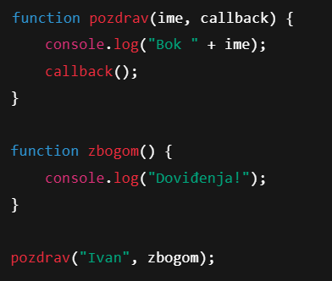
JavaScript – CALLBACK
💡Callback funkcija je funkcija koja se prosljeđuje kao argument drugoj funkciji. Ona se zatim izvršava nakon što glavna funkcija završi svoje izvršavanje. Callback funkcije se često koriste za zadatke koji zahtijevaju neko vrijeme da se dovrše, kao što su:
Rukovanje događajima (npr. klik na gumb)
Asinkrone operacije (npr. slanje API zahtjeva)
Tajmeri
Notes:
POKAZI IM DEBUGGER U CHROMU
debugger;
calculator(3, 4, multiply);

Slide 42
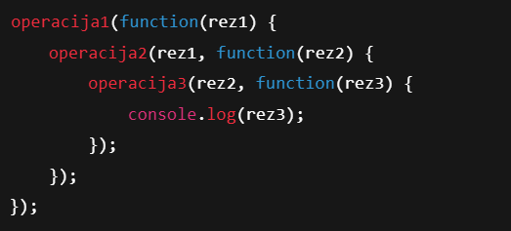
JavaScript – CALLBACK
Callback hell
💡Problemi s Callback funkcijama
Iako su callback funkcije moćne, mogu dovesti do problema kao što su:
Callback Hell: Ugniježđene callback funkcije koje su teške za čitanje i održavanje.
Rukovanje greškama: Ispravno upravljanje greškama može biti komplicirano.
Nedostatak jasnoće: Kod može postati zbunjujući kada se lanci callback funkcija previše umnože.
Notes:
POKAZI IM DEBUGGER U CHROMU
debugger;
calculator(3, 4, multiply);

Slide 43


JavaScript – CALLBACK
ASYNC/WAIT
PROMISES
💡Moderni JavaScript koristi Promises i Async/Await za upravljanje asinkronim kodom na čišći način
Notes:
POKAZI IM DEBUGGER U CHROMU
debugger;
calculator(3, 4, multiply);

Slide 44

VJEžba
- Napraviti jednostavnu TODO listu koja ima sljedeće funkcionalnosti:
- Dodavanje zadataka u listu.
- Brisanje zadataka iz liste.
- Označavanje zadataka kao "Završeno“ (klikokm na task).

